Slide 1
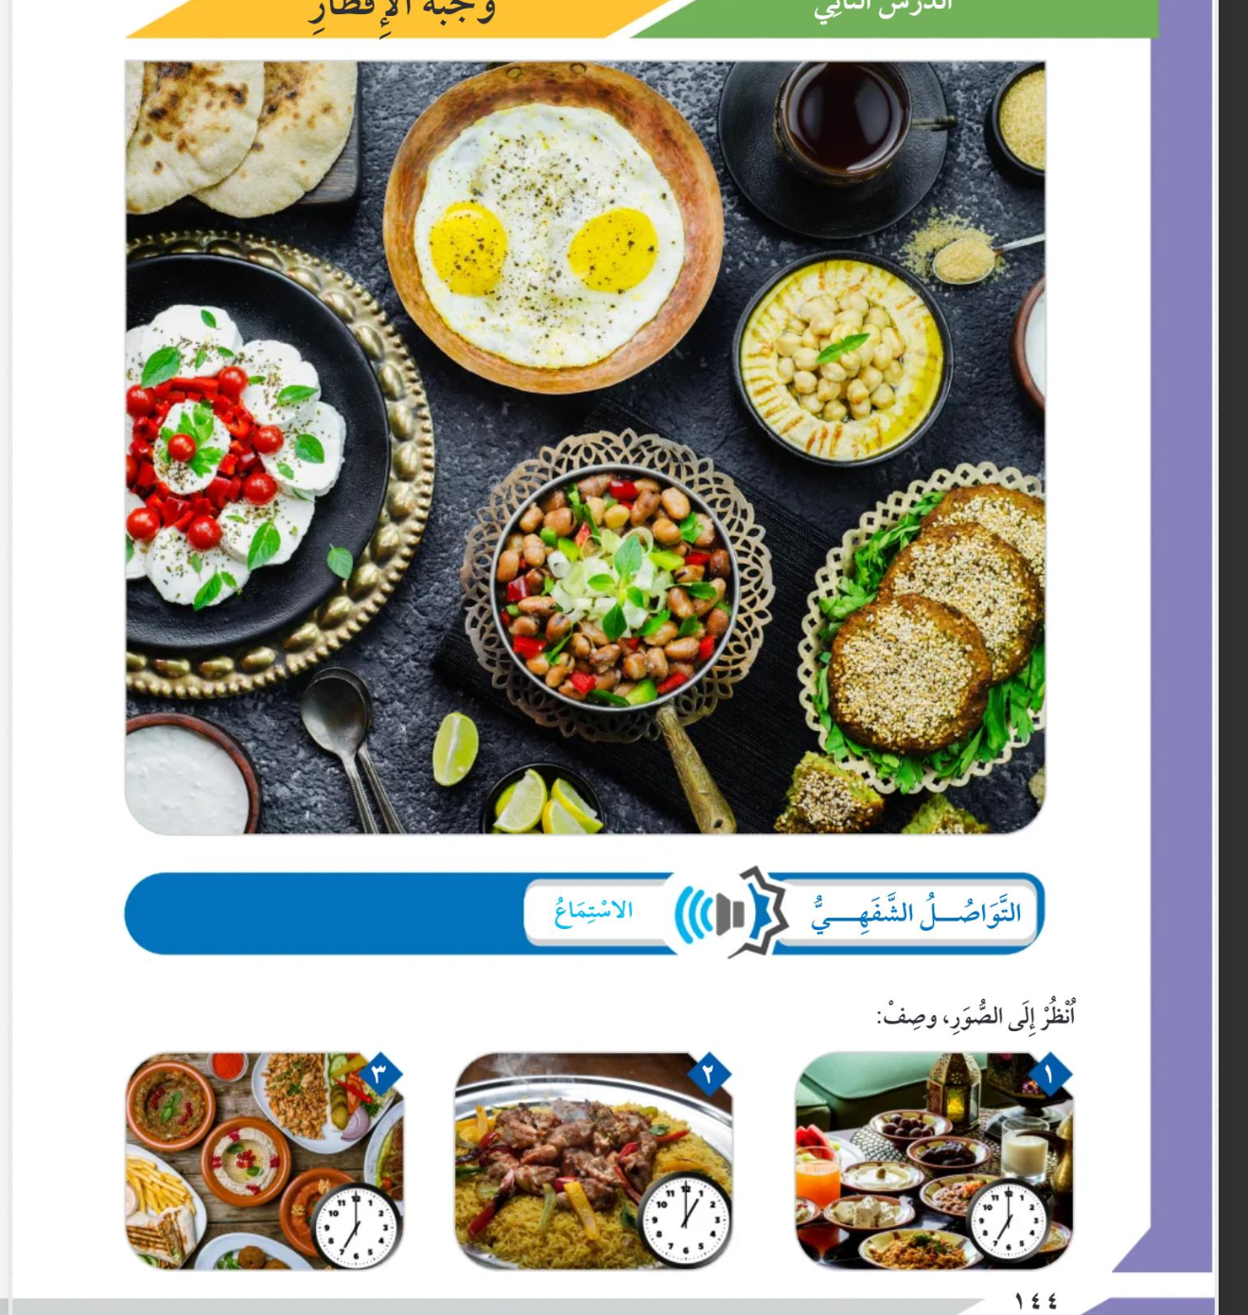
ماذا تشاهدون في الصورة ؟
Notes:
)أ( الربط بين الصورة واللفظ. )ب( التمثيل. )ج( ذكر الأمثلة الحقيقية أوجد تواصلا لغويا إذا أمكن حسب حصيلة الطلاب اللغوية.

Slide 2
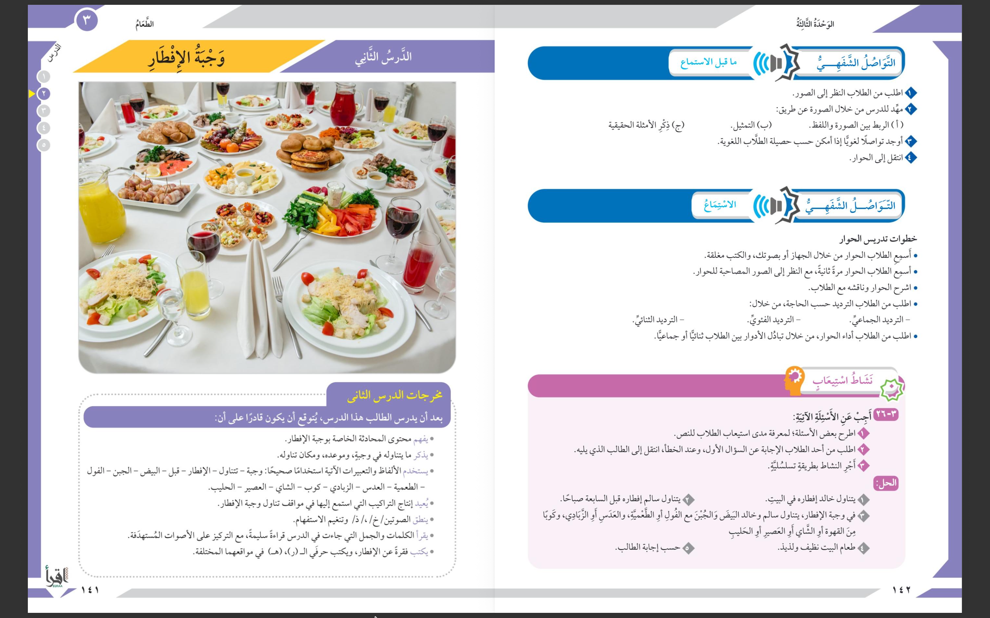
وجبة الإفطار

Slide 3
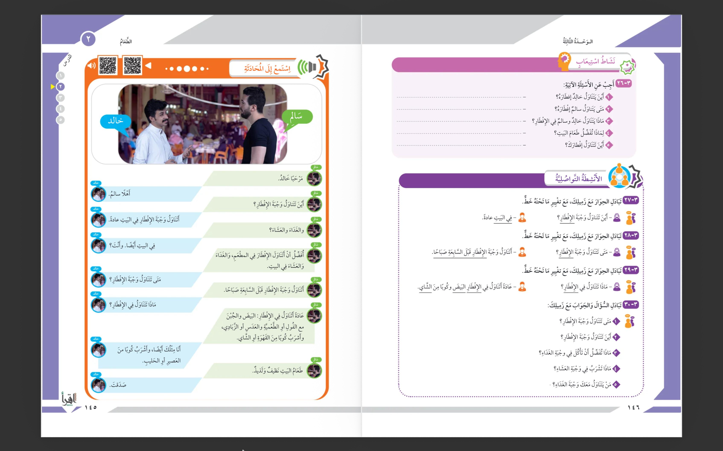


Slide 5
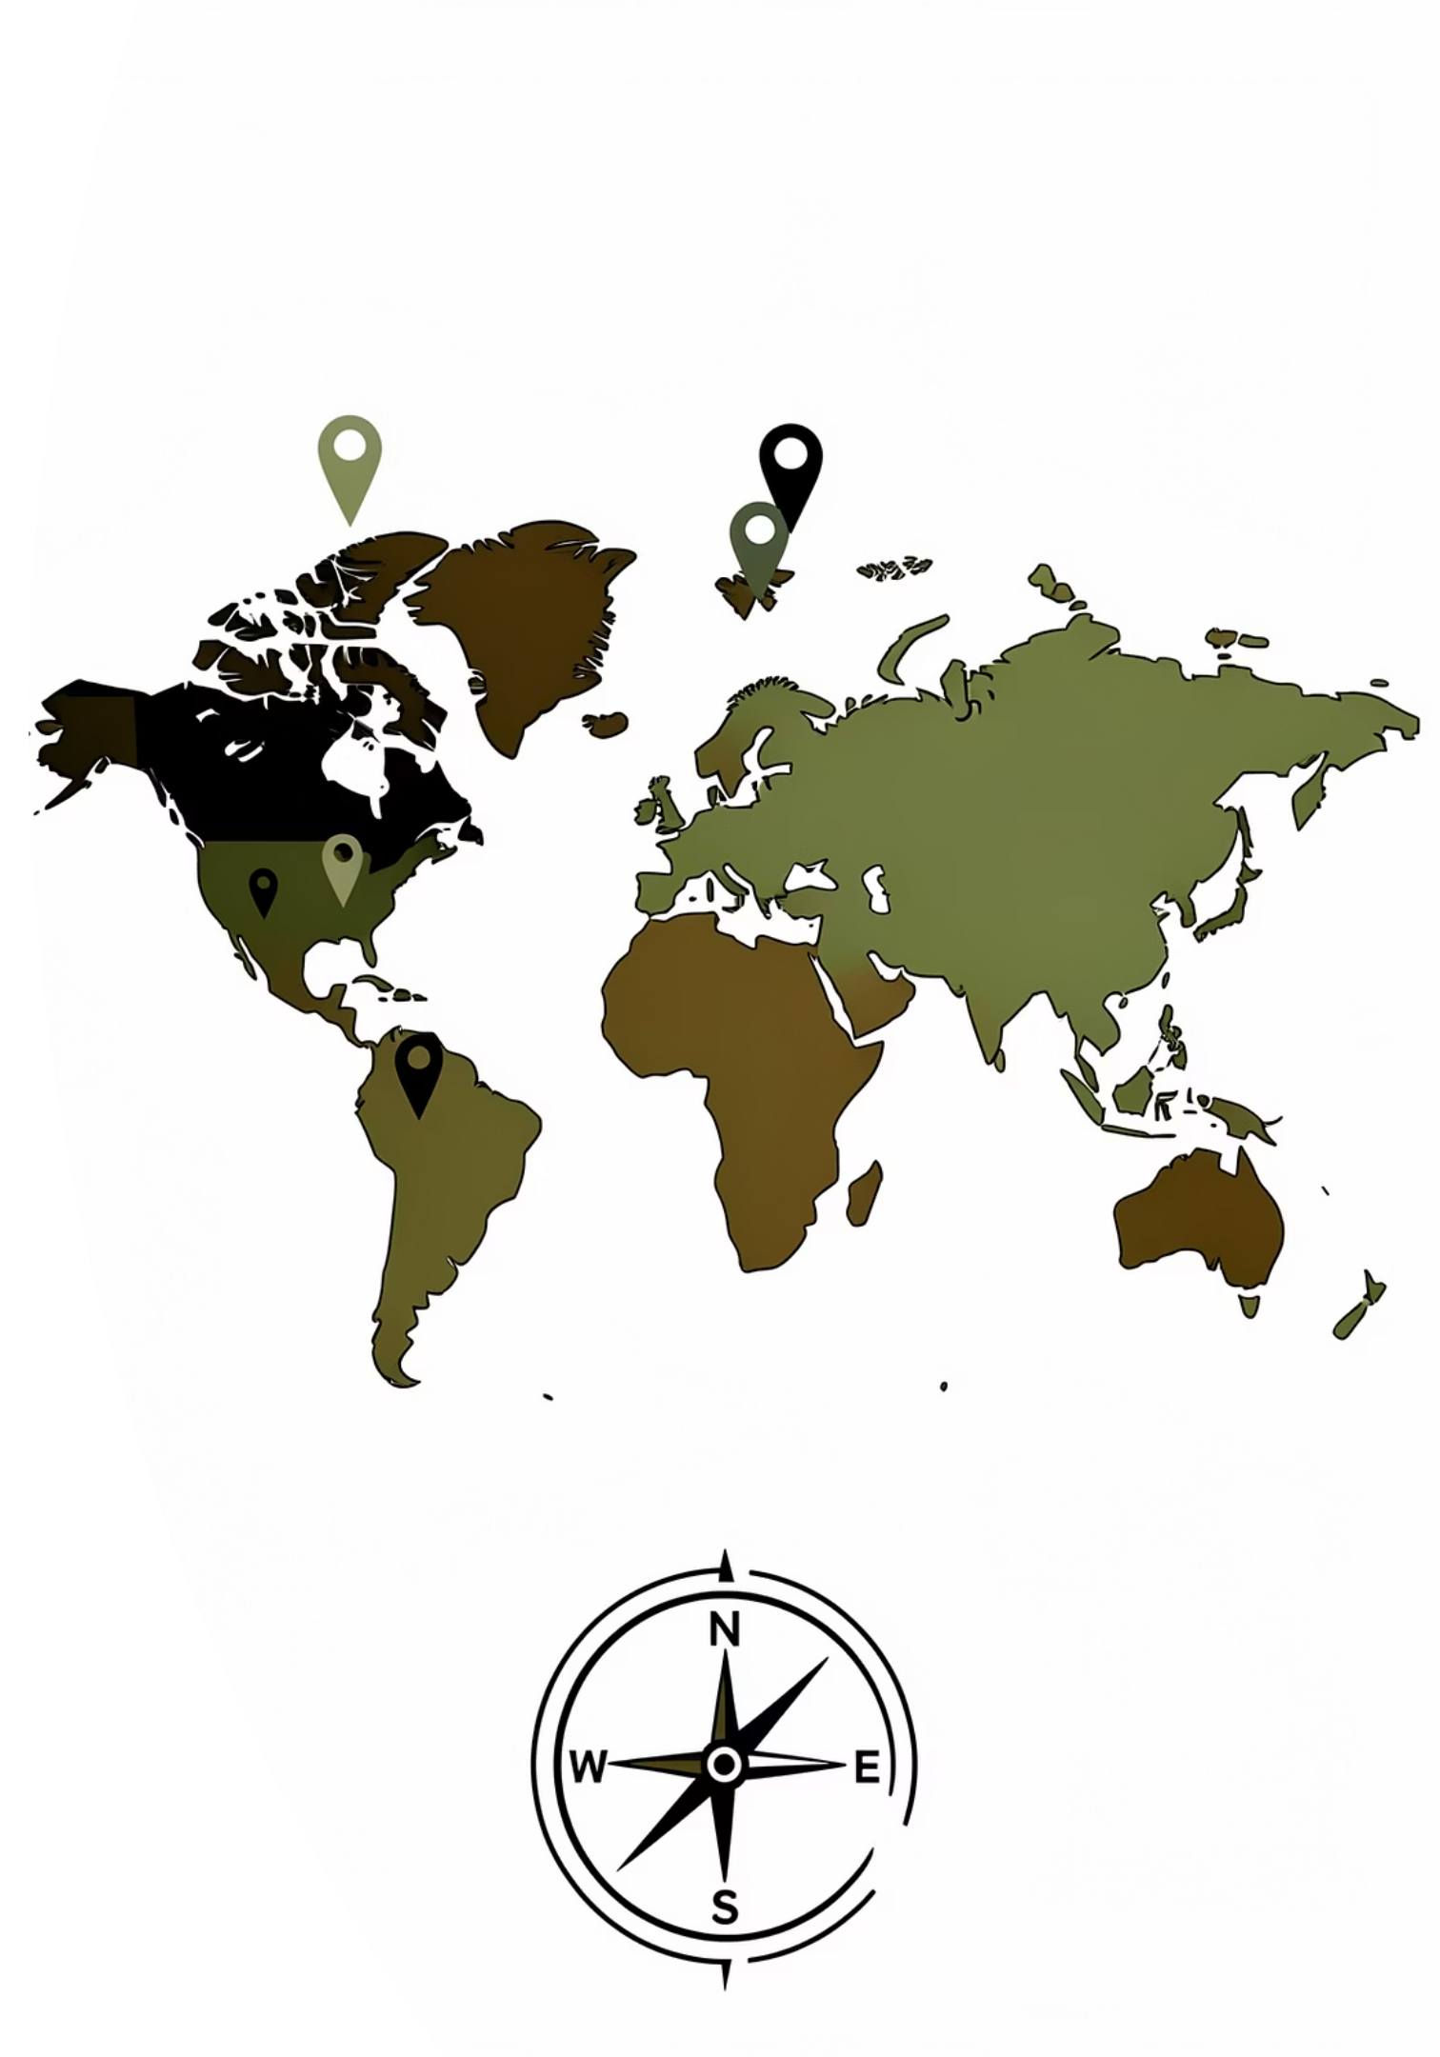
(أين): للسؤال عن المكان
تستخدم أين للسؤال عن المكان أو الموقع الجغرافي.
مثال 1
أين تسكن؟ - أسكن في دمشق.
مثال 2
أين المكتبة؟ - المكتبة في الطابق الثاني.

Slide 6
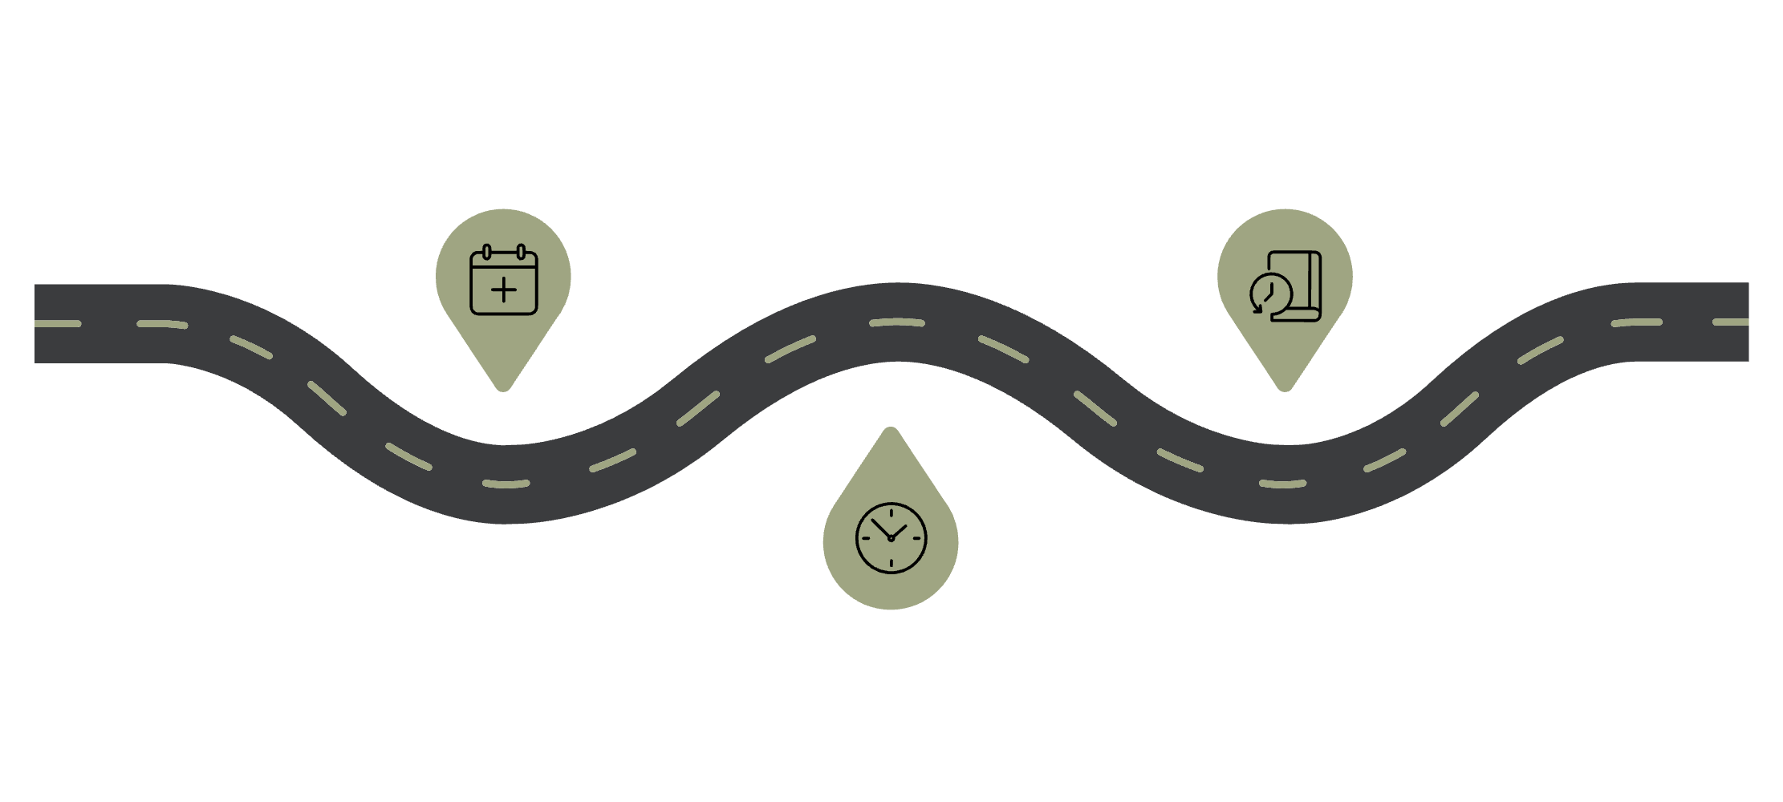



الزمان
متى : للسؤال عن الزمان Asking about time
الاستخدام: للسؤال عن وقت حدث في الماضي أو المستقبل أو الحاضر.
Used to ask about time in the past, present, or future
المستقبل
الماضي
وقت حدوث لاحق
ذكر وقت حدث سابق
مثال: متى تسافر إلى القاهرة؟
الجواب: أسافر يوم الجمعة.
الحاضر
الوقت الجاري الآن

Slide 7
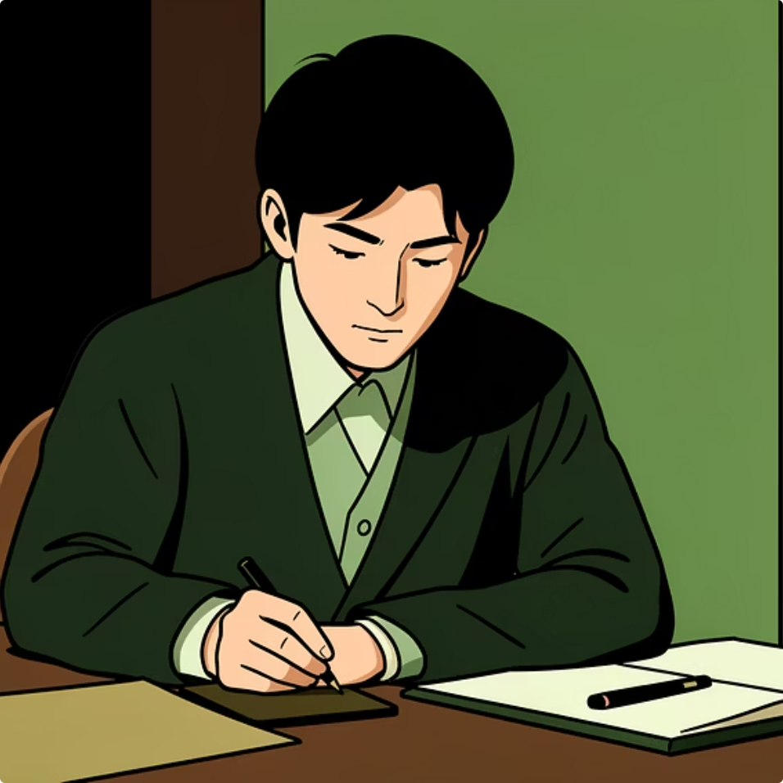
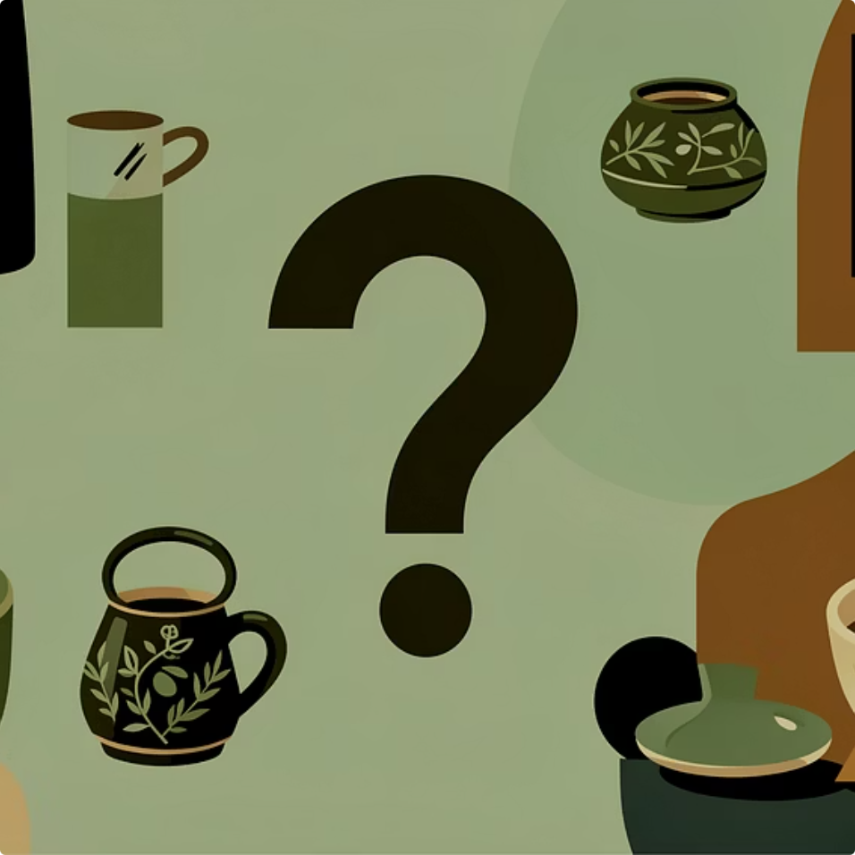
ما وماذا: للسؤال عن غير العاقل
ماذا
ما
تستخدم للسؤال عن الفعل أو العمل المقصود.
تستخدم للسؤال عن الأشياء، الصفات، والحقائق.
أمثلة:
أمثلة:
ماذا تفعل؟
ماذا أكلت اليوم؟
ماذا ستشتري؟
ما هذا؟ (عن شيء)
ما اسمك؟ (عن معلومة)
ما لونه؟ (عن صفة)
الجواب على كلا السؤالين يكون بتعيين الشيء أو وصفه أو توضيح الفعل المقصود.

Slide 8
لِماذا: للسؤال عن السَّبب
الاستخدام
تُستخدم للسؤال عن السبب
يأتي بعدها فعل أو جملة
الجواب يبدأ غالبًا بـ(لأنَّ)
تُستخدم في جميع الأزمنة
مثال 2
مثال 1
السؤال: لماذا تأخرت؟
السؤال: لماذا تدرس العربية؟
الجواب: لأن الطريق مزدحم.
الجواب: لأنني أحبها

Slide 9
مَن: للسؤال عن العاقل
الاستخدام
نقاط مهمة
تستخدم (مَن) للسؤال عن العاقل فقط، ولا تستخدم للأشياء أو الحيوانات.
تكتب بفتح الميم: مَن
تستخدم في جميع الأزمنة
الجواب يكون باسم شخص أو صفته
يمكن أن تأتي في بداية الكلام أو وسطه، لكن يجب أن تكون في بداية الجملة
مثال 2
مثال 1
السؤال: مَن معلمك؟
السؤال: مَن فتح الباب؟
الجواب: معلمي هو الأستاذ سعيد.
الجواب: فتح الباب أحمد.

Slide 10
يتناولُ خالدٌ إفطارَهُ في البيتِ
يتناولُ سالمٌ إفطاره قبل السابعة صباحا
في وجبةِ الإفطارِ يتناولُ خالدٌ و سالمٌ البيضَ والجبنَ مع الفولِ أو الطعميةِ والعدسِ أو الزبادي وكوباً من القهوةِ أو الشاي أو العصيرِ أو الحليبِ.
طعامُ البيتِ نظيفٌ ولذيذٌ.
للطالب

Slide 11
د5

Slide 12
د5

Slide 13
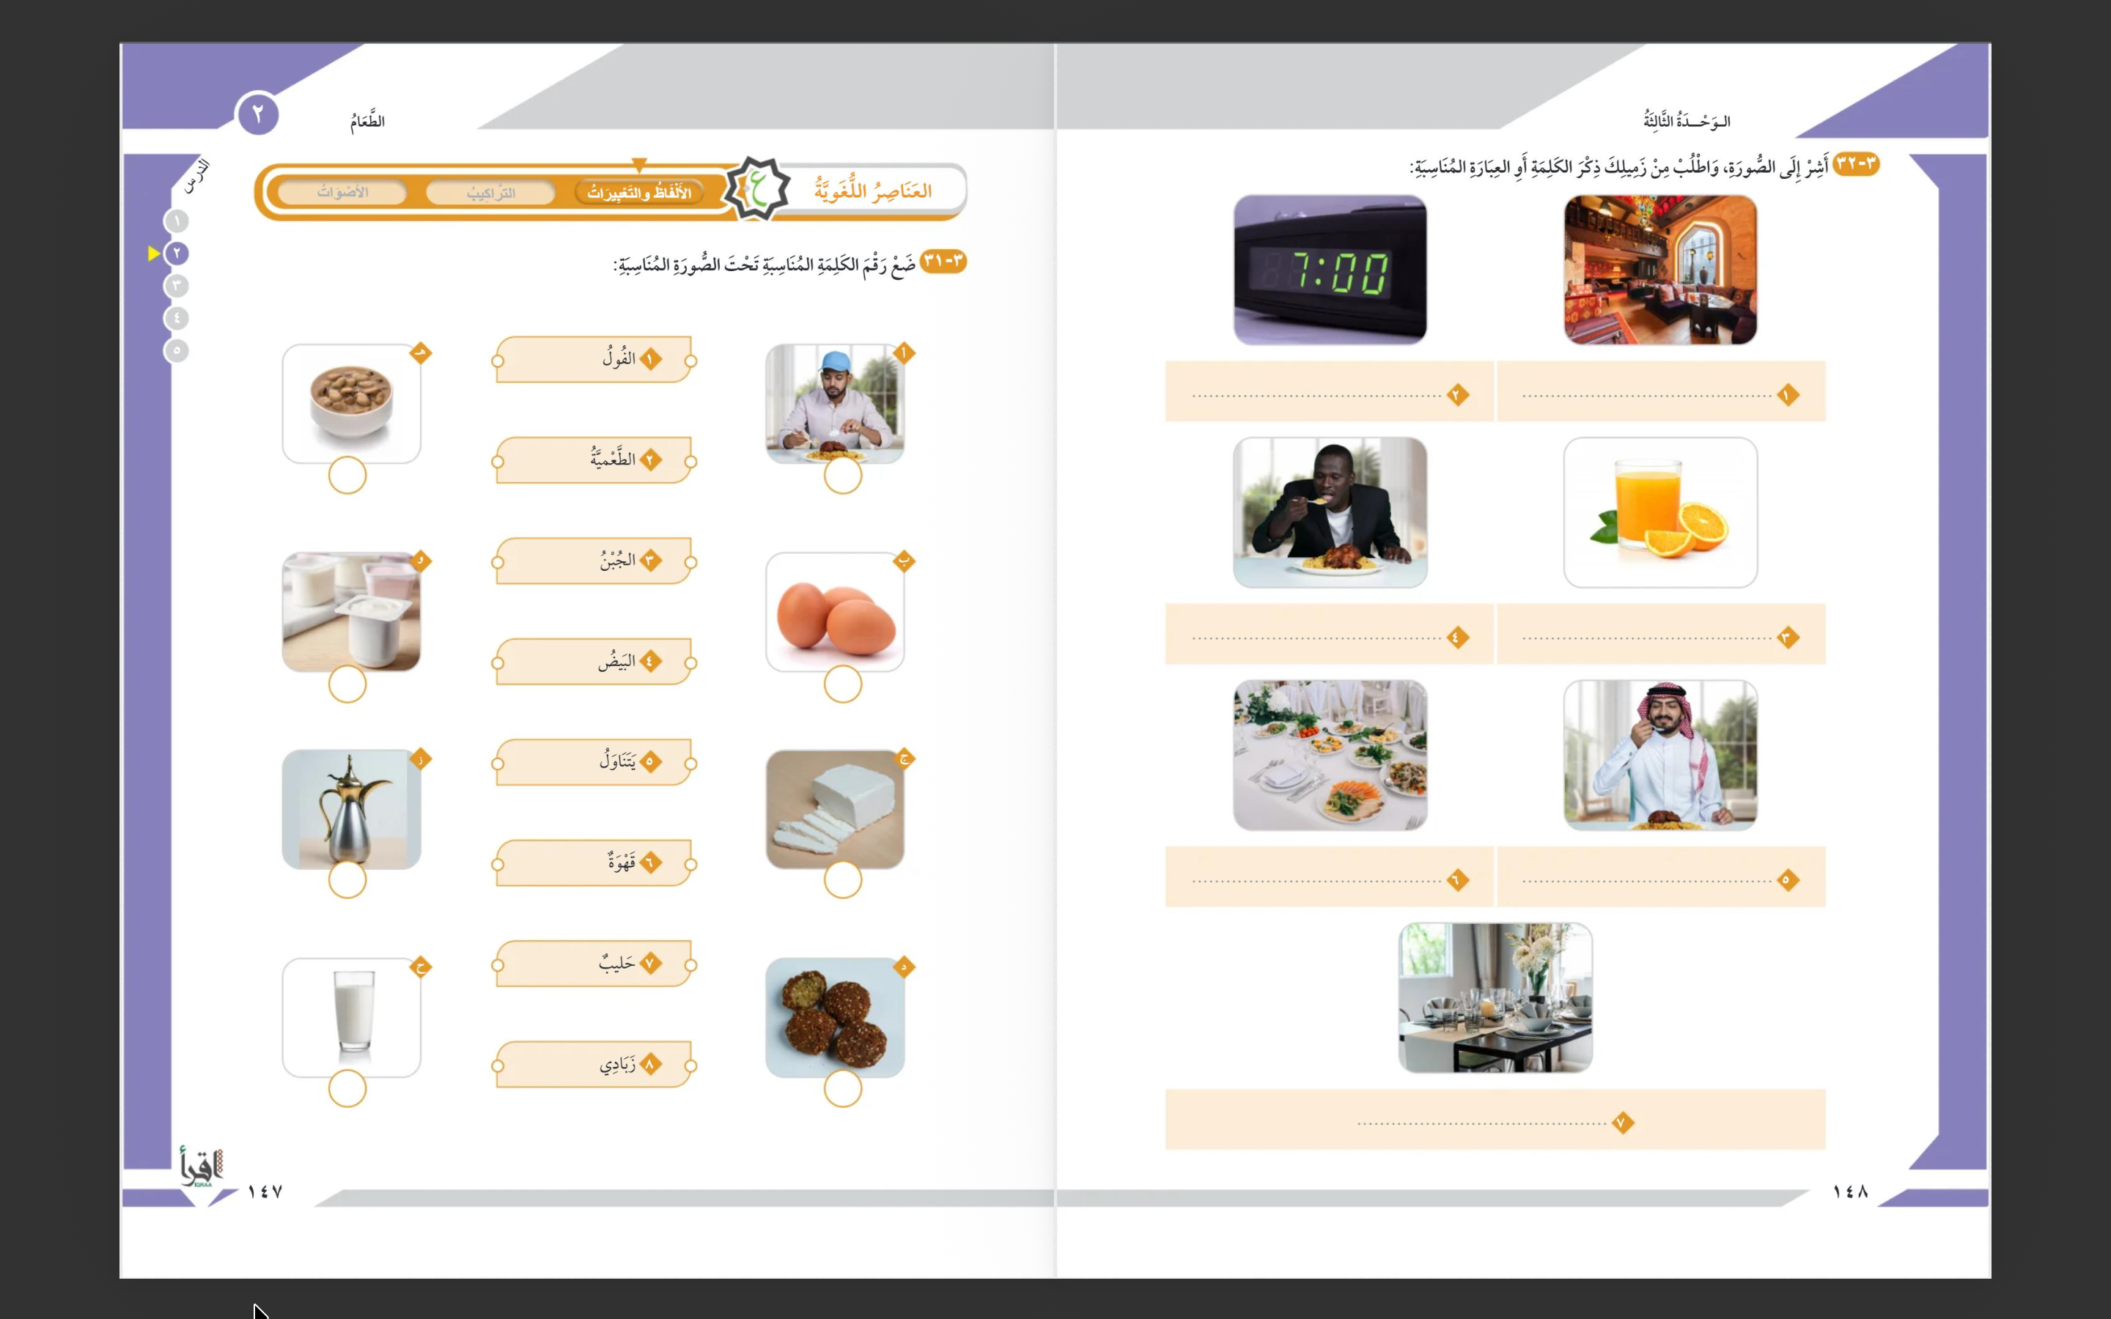
5د
١
٥
٨
٤
٦
٣
٧
٢

Slide 14
السَّاعَةُ السَّابِعَةُ
مَطْعَمٌ
رَجُلٌ يَأْكُلُ الطَّعَامَ
عَصِيرٌ
طَعَامٌ نَظِيفٌ
طَعَامٌ لَذِيذٌ
مَكَانٌ مُنَاسِبٌ

Slide 15
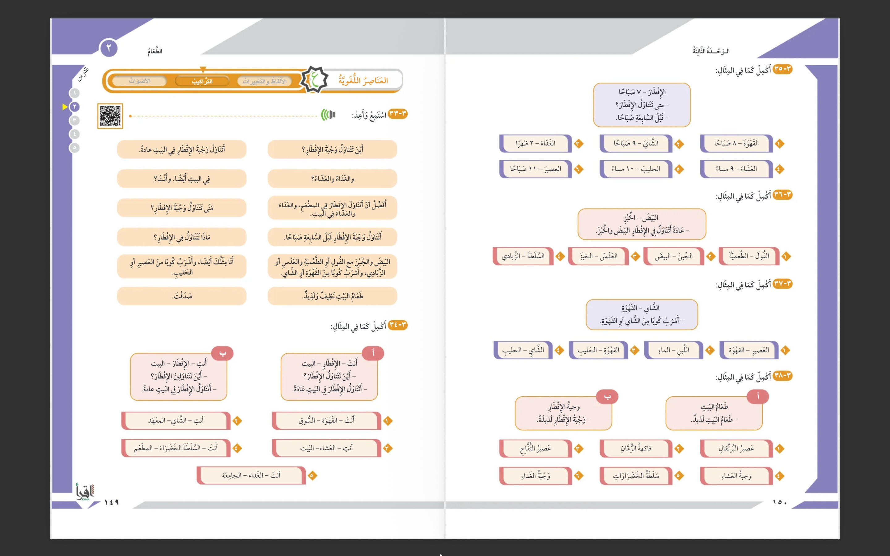

Slide 19
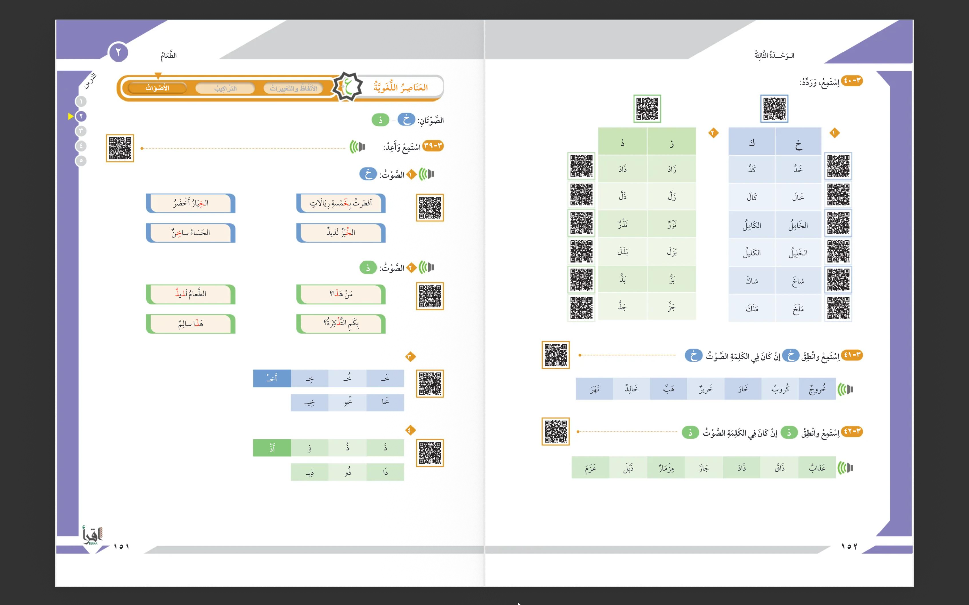

Slide 23
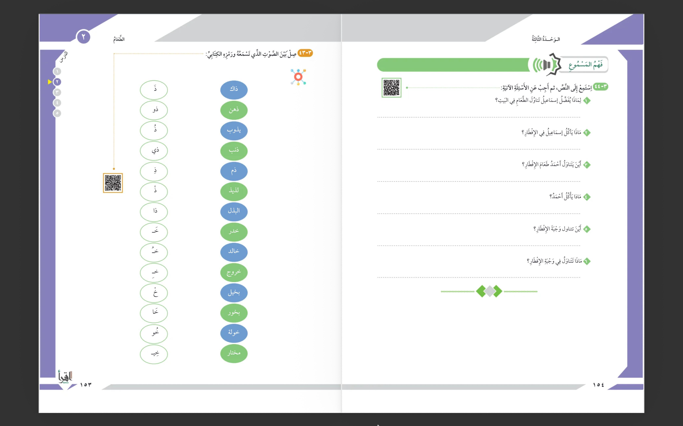

Slide 24
لأَِنَّ طَعَامَ البَيتِ نَظِيفٌ ولَذِيذٌ
يأكُلُ الخبزَ والجبنَ أو البيضَ أو الفولَ أو الطعميةَ
في المطعم
يأكل الخبز والجبن أو البيض أو الفول أو الطعمية
إجابة حرة
إجابة حرة

Slide 25
